Slide 1


SEBENOBA HACI FUAT YILMAZ ORTAOKULU PSİKOLOJİK DANIȘMA VE REHBERLİK SERVİSİ
2021 LGS
KLAVUZU
EMRE ÜMAY
Okul Psikolojik Danıșmanı

Slide 2
SINAV BAŞVURULARI
Bu sene sınav başvuruları koronavirüs salgını nedeniyle Milli Eğitim Bakanlığı tarafından her öğrenci için otomatik olarak yapılacaktır.
Herkes sınava başvuru yapmış sayılacak ve isteyen öğrenciler sınava girebileceklerdir.

Slide 3
SINAV GİRİŞ BELGELERİ
Sınav giriş tarihinden en geç1 hafta önce meb.gov.tr internet adresi üzerinden açıklanacaktır.

Slide 4
SINAVDA ÇIKACAK KONULAR
2021 LGS Sınavında adaylar
8.Sınıf 1.Dönem ve 2.Dönem müfredatından sorumlu olacaklardır.

Slide 5
SINAV OTURUMLARI
OTURUM: SÖZEL SINAV
Başlama: 09:30
Bitiş: 10:45
OTURUM: SAYISAL SINAV
Başlama: 11:30
Bitiş: 12:50

Slide 6
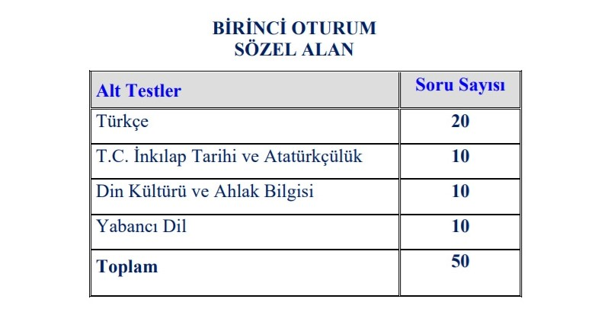

Slide 7
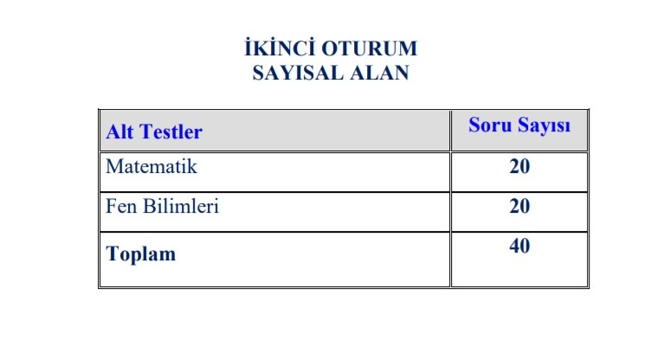

Slide 8
D İ K K A T !
S ı n a v a b a ș l a n g ı ç s a a t i n d e n e n g e ç 1 5 d a k i k a s o n r a g i r i l e b i l i r .
S ı n a v b a ș l a n g ı ç s a a t i n d e n 1 5
d a k i k a s o n r a s ı n a v b i n a s ı n d a b u l u n m a y a n a d a y l a r s ı n a v a
a l ı n m a z .

Slide 9
SINAVA GİDERKEN YANIMIZDA BULUNMASI GEREKENLER
- T.C. Nüfus Cüzdanı veya T.C. Kimlik Kartı
- En Az 2 Adet Koyu Siyah ve Yumuşak Kurşun Kalem
- 1 Adet Kalemtıraş
- 1 Adet Yumuşak Silgi
- Bandajı Çıkarılmış Şeffaf Pet Şişe Su

Slide 10
SINAV SONUÇLARININ AÇIKLANMASI
Sınav sonuçları 30 Haziran 2021 tarihinde meb.gov.tr internet adresi üzerinden açıklanacaktır.

Slide 11
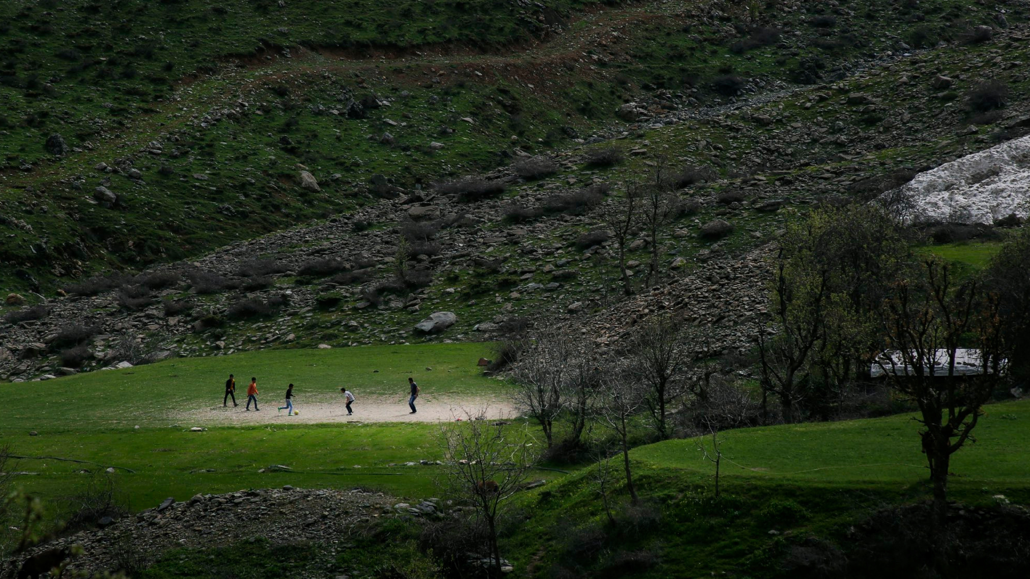
Başlamak için mükemmel olmanız gerekmez.
Mükemmel olmanız için ise başlamanız gerekir.

Slide 12
S E B E N O B A H A C I F U A T Y I L M A Z O R T A O K U L U P S İ K O L O J İ K D A N I Ş M A V E R E H B E R L İ K S E R V İ S İ
emre ümay
P S İ K O L O J İ K D A N I Ş M A N

